Slide 1
Przewodnik do używania strony mapchart.net w celu produkowania map
Do zastosowania w geografii, historii, językach, WOS, biologii i innych.

Slide 2
Wstęp
Do poruszania się po dostępnych narzędziach mapchart.net dobrze jest znać język angielski. Jednakże niniejszy przewodnik pomoże wszystkim Państwu odnaleźć się w tym serwisie.
W bardzo łatwy i szybki sposób mapy można wyprodukować dla siebie, lub zlecić ich wykonanie uczniom. Będzie to nowatorski rodzaj zadanej pracy domowej.
Serwis https://mapchart.net/ posiada bogatą bazę map administracyjnych zarówno ogólnych całego świata lub kontynentów, jak i szczegółowych wybranych krajów.
Dla historyków, uruchomiony jest specjalny portal: https://historicalmapchart.net/

Slide 3
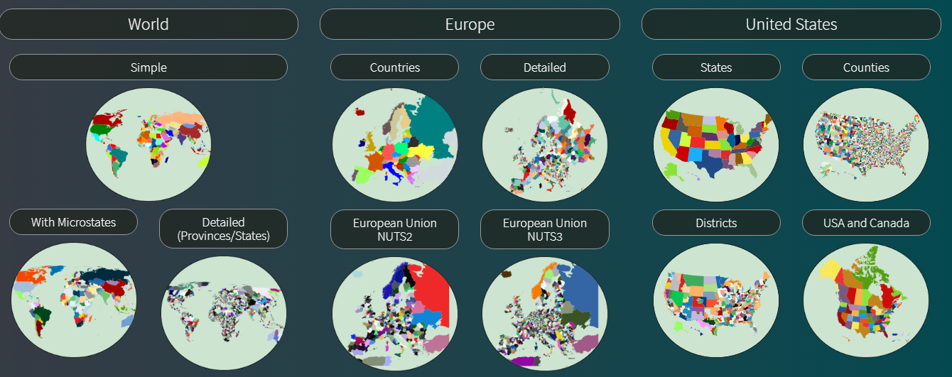
Przykładowy wybór map ogólnych i szczegółowych

Slide 4
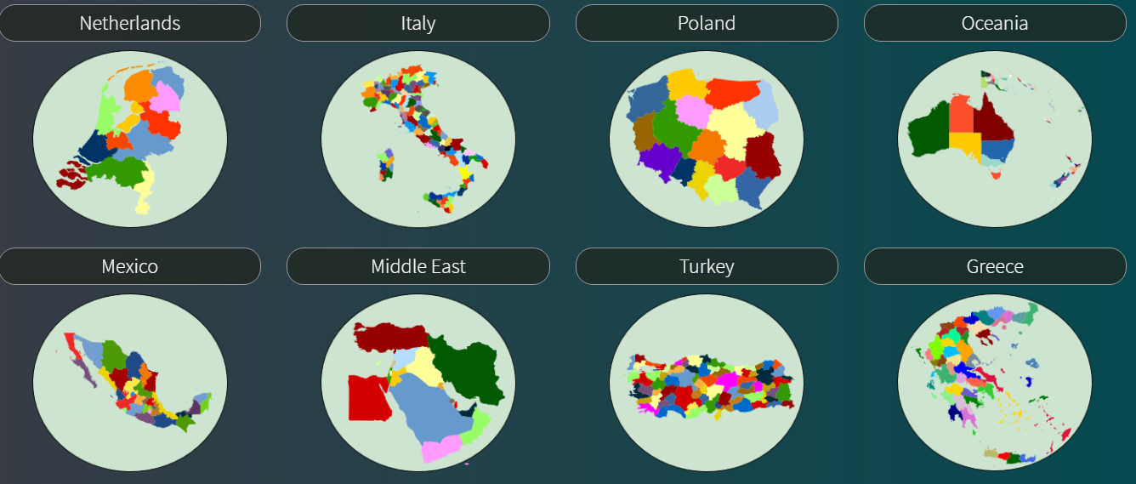
Przykładowe, szczegółowe mapy wybranych krajów

Slide 5
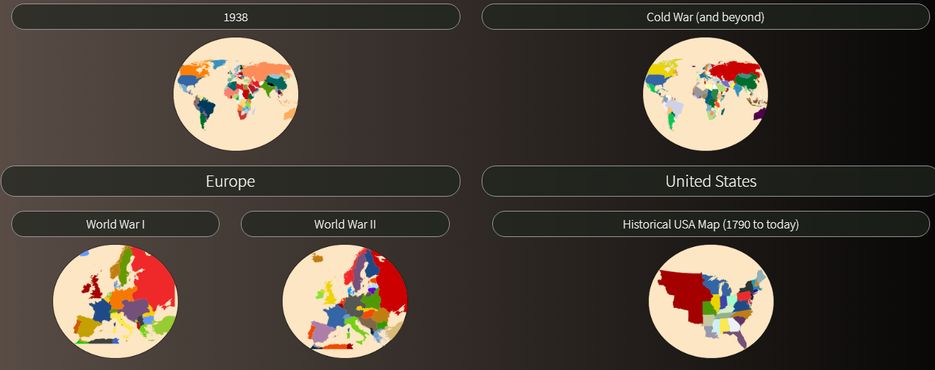
Przykładowe mapy historyczne w serwisie historicalmapchart.net

Slide 6
2. Jak produkować własne mapy?
Oba serwisy umożliwiają tworzenie własnych map na bazie konturowej mapy administracyjnej (podział na kraje lub bardziej szczegółowo: na prowincje, województwa itp.)
Zaprezentuję możliwości wykorzystania map na przykładzie Języka Polskiego.
Zadanie: Które kraje w trakcie swojego życia odwiedził Juliusz Słowacki?
Jako że poeta żył w pierwszej połowie XIX wieku, użyję mapy z serwisu historicalmapchart.net, mapa przedstawiająca świat w 1815 roku.

Slide 7
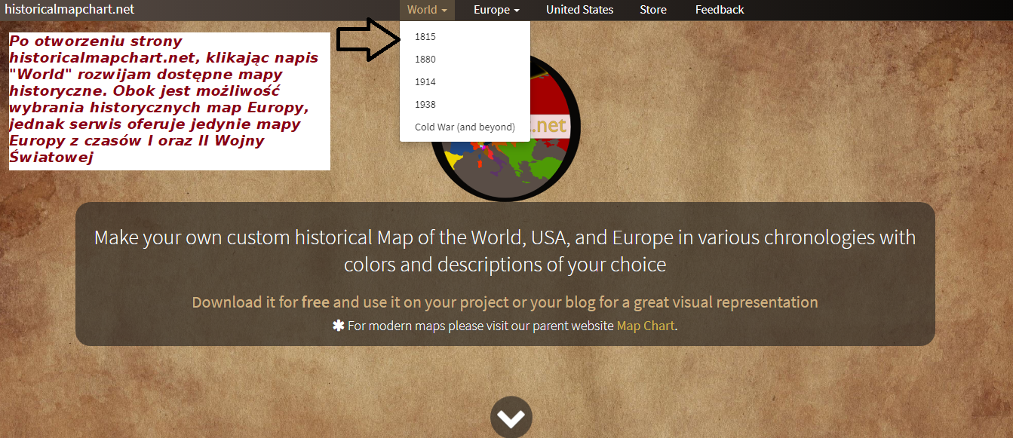

Slide 8
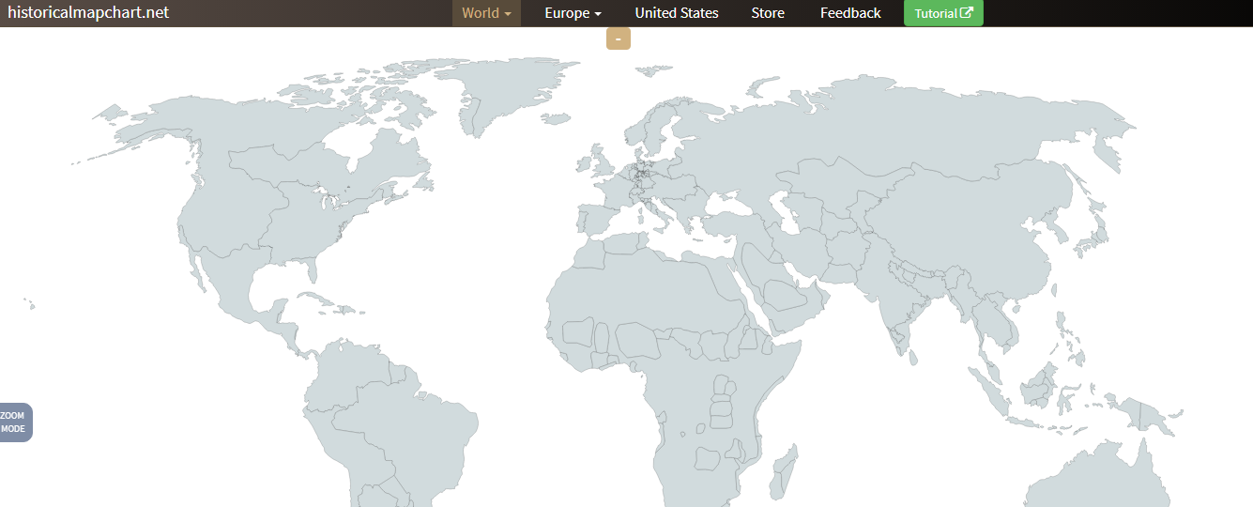
Po kliknięciu roku 1815 wyświetliła mi się taka mapa konturowa

Slide 9
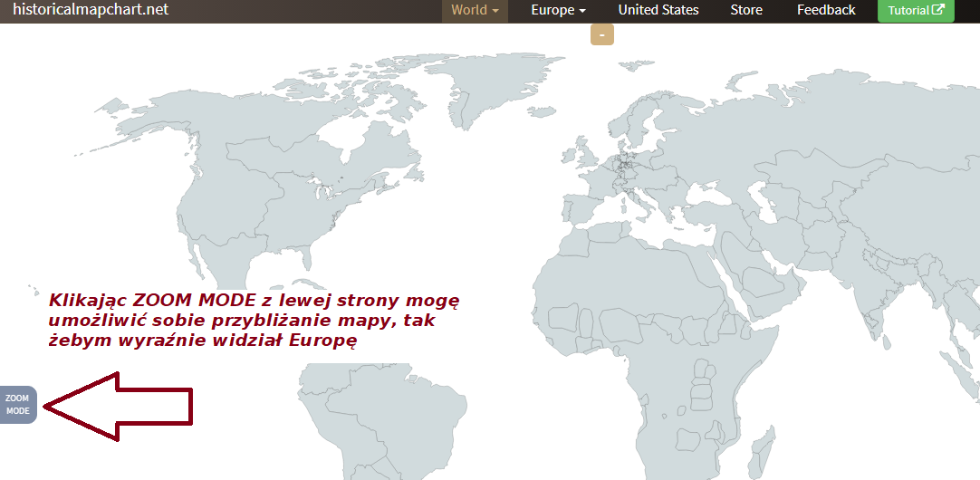

Slide 10
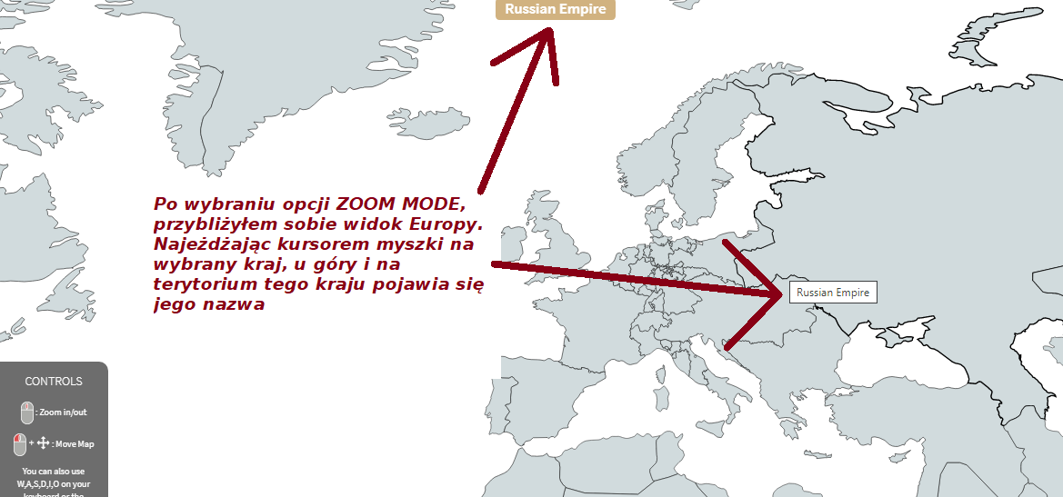

Slide 11
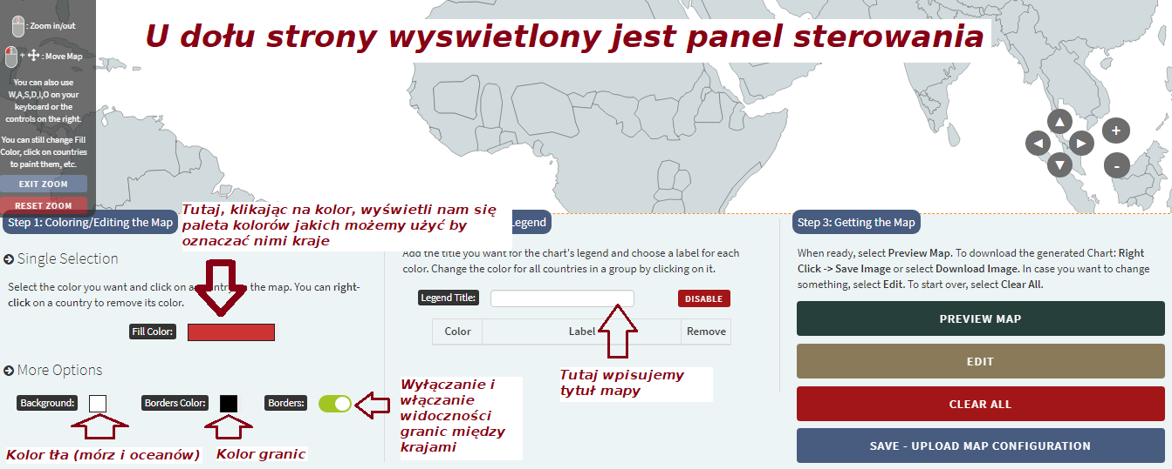

Slide 12
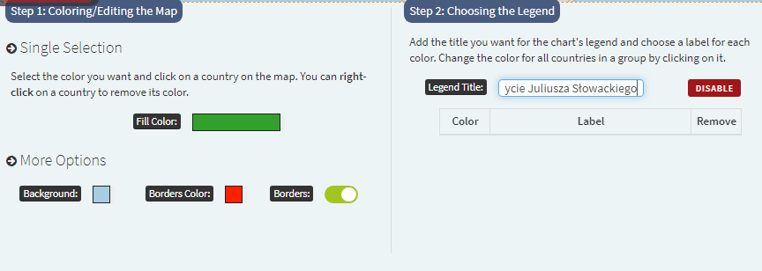
Ja uzupełniłem to w ten sposób. Kraje na zielono, morza na niebiesko, granice na czerwono. Tytuł mapy: Życie Juliusza Słowackiego

Slide 13
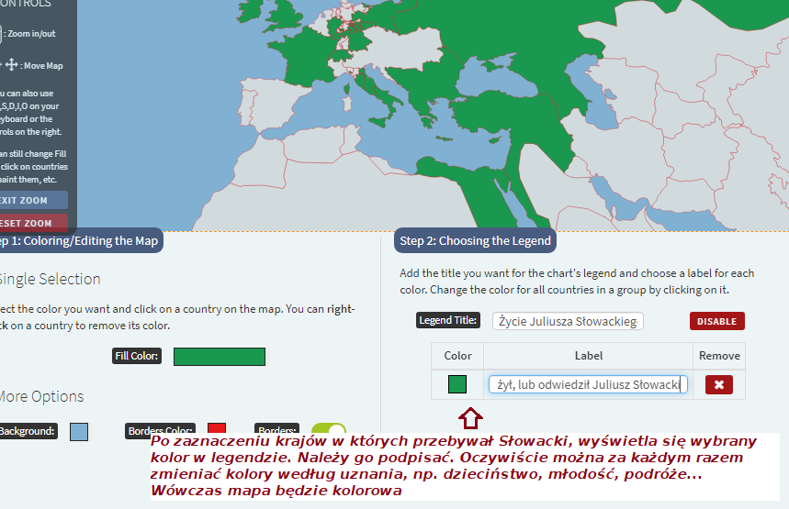

Slide 14
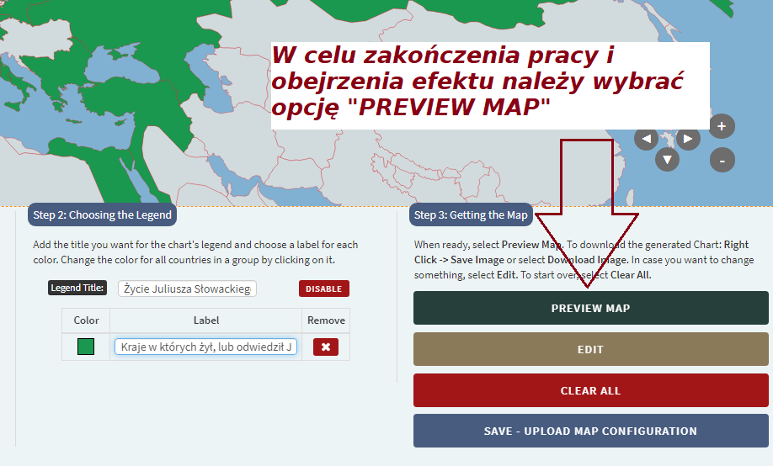

Slide 15
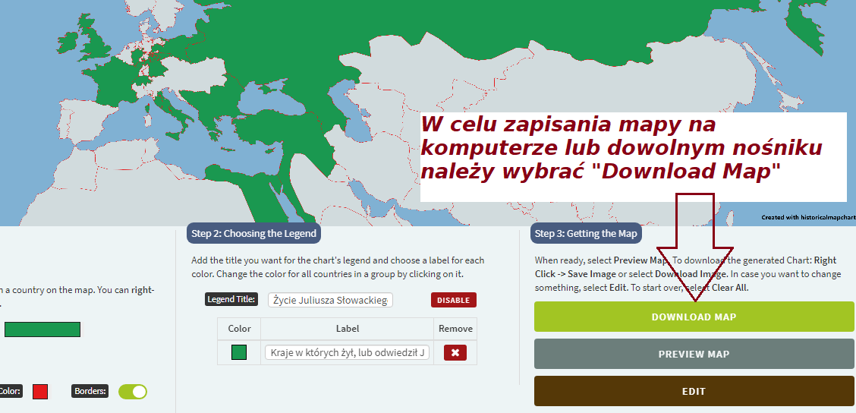

Slide 16
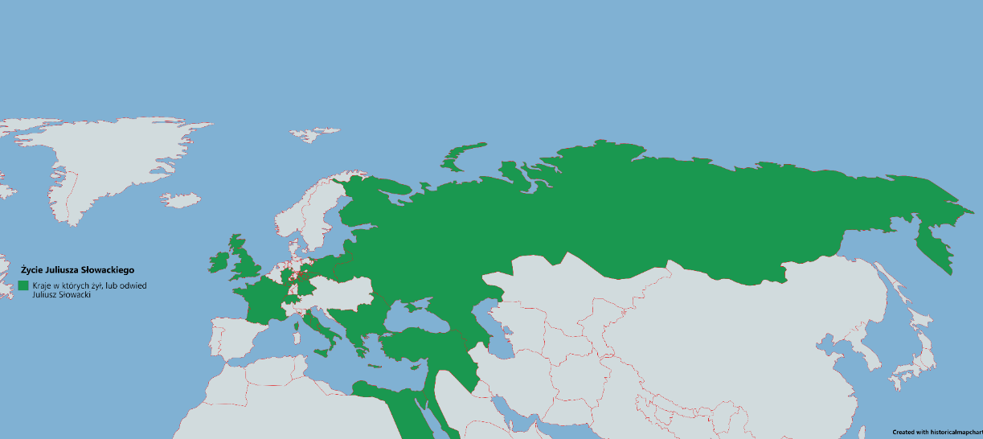
Gotowe! Mapa przedstawiająca kraje istniejące w pierwszej połowie XIX wieku, odwiedzone przez Juliusza Słowackiego

Slide 17
3. Podsumowanie i wnioski
W analogiczny sposób można tworzyć mapy z geografii i poprzez dostosowanie kolorów zlecić pokazanie intensywności występowania danego zjawiska wg krajów; z biologii zaznaczyć kolorem kraje w których występuje dana roślina lub występowania wirusa (np. ZIKA), z języków kraje w których językiem urzędowym jest np. język angielski itp.
Linki do serwisów:
https://mapchart.net/ - aktualne mapy administracyjne świata, kontynentów i krajów
https://historicalmapchart.net/ - historyczne mapy administracyjne świata, Europy i USA
Warto śledzić oba serwisy, gdyż co jakiś czas pojawiają sie nowe dostępne mapy konturowe.

Slide 18
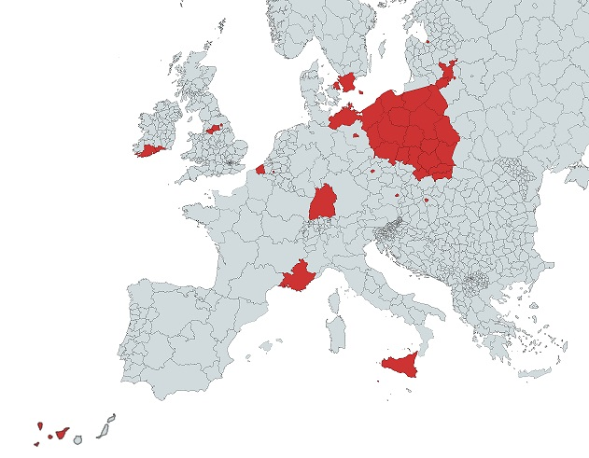
Przykładowa mapa stworzona dzięki narzędziom mapachart.net prezentująca podróże anonimowego członka grupy “Podróże na mapie” na portalu społecznościowym Facebook

Slide 19
Zachęcam do korzystania z łatwych i przyjemnych narzędzi umożliwiających tworzenie własnych map.

